Slide 1
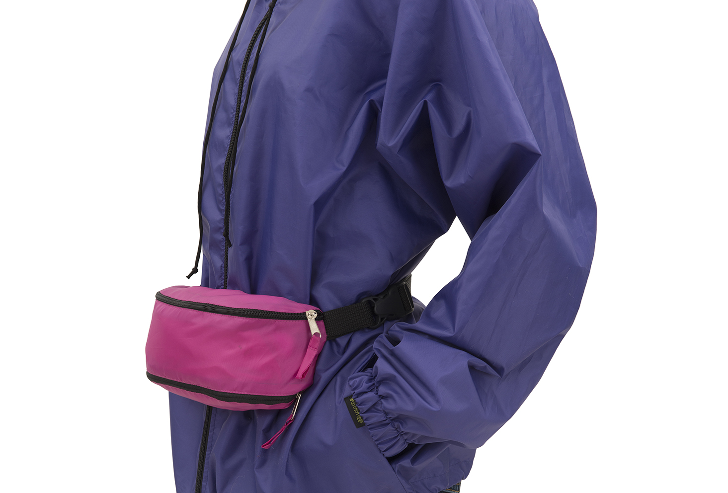
НОВАЯ КОЛЛЕКЦИЯ СУМОК
ТМ HOBOCODE
ДЕМОКРАТИЧНЫЕ ТОВАРЫ ДЛЯ ОТДЫХА И ПУТЕШЕСТВИЙ
СДЕЛАНО В РОССИИ
2018 г.

Slide 2
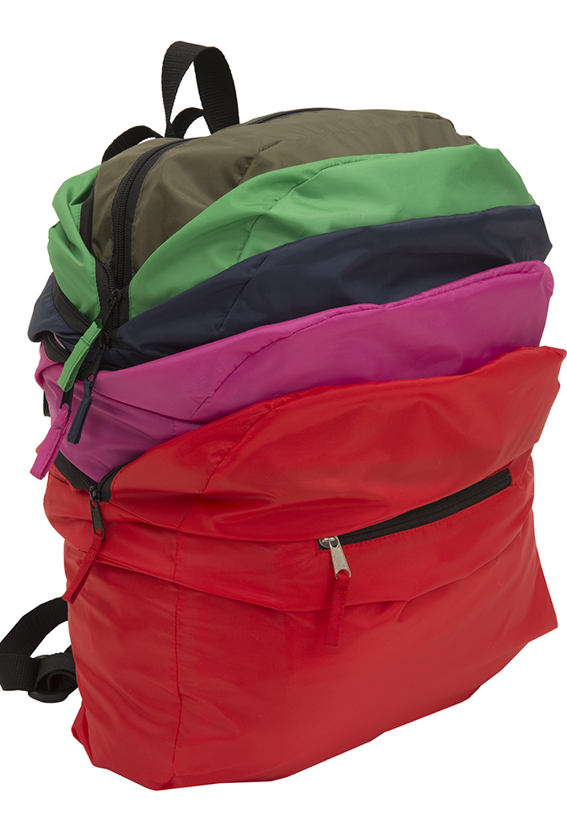
!!!НОВИНКА!!!
Новая коллекция сумок и рюкзаков
Практически каждый день наша торговая марка рождает очередной продукт, назначение которого – делать жизнь наших покупателей удобнее и ярче.
Предлагаем встретить эту весну с нашей новой коллекцией сумок и рюкзаков.
Мы сделали основной акцент на сумках и рюкзаках, которые складываются в собственные кармашки и из огромных превращаются в маленькие и компактные.
Второе направление – мега актуальные поясные сумки, которые, при необходимости, увеличиваются в размерах и становятся еще более вместительными.
Ну и, по-прежнему, у всех моделей огромная цветовая линейка, актуальный дизайн и демократичная цена.

Slide 3
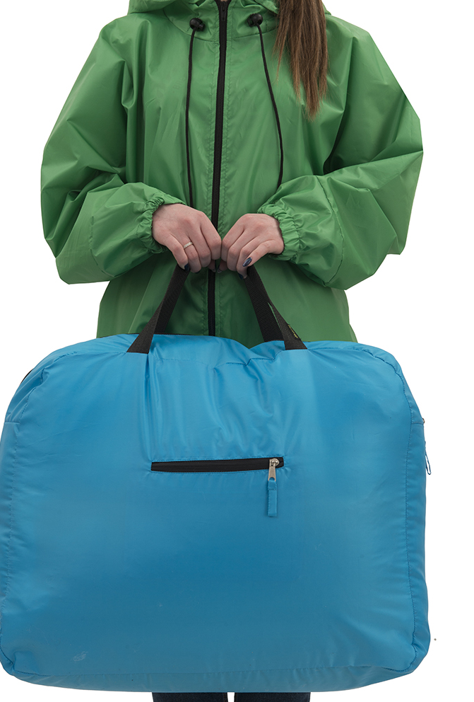
СУМКА ДОРОЖНАЯ СКЛАДНАЯ
Если вы планируете привезти из дальнего путешествия что-то объемное, но не особо тяжелое, а дополнительный чемодан везти с собой не хочется;
Если вам нужно сделать марш-бросок с серьезным грузом, а на обратном пути хочется быть налегке;
То вам просто необходима актуальная и интеллигентная версия «сумки челнока».
Мы лично протестировали наши сумки, когда принимали участие в отраслевой выставке. Сумки выдерживают колоссальные нагрузки, вмещают огромный объем вещей, не пачкаются и не рвутся. На обратном пути складываются в собственный карман и занимают очень мало места в чемодане.
Размер сумки: 43*53*20
Размер в сложенном виде: 13*17
Благодаря используемым при пошиве тканям, наши сумки:
Водонепроницаемы и отталкивают грязь
Прочны и износостойки
Не требует особого ухода
Можно стирать в стиральной машинке
Прекрасно брендируются
Очень демократична по стоимости

Slide 4
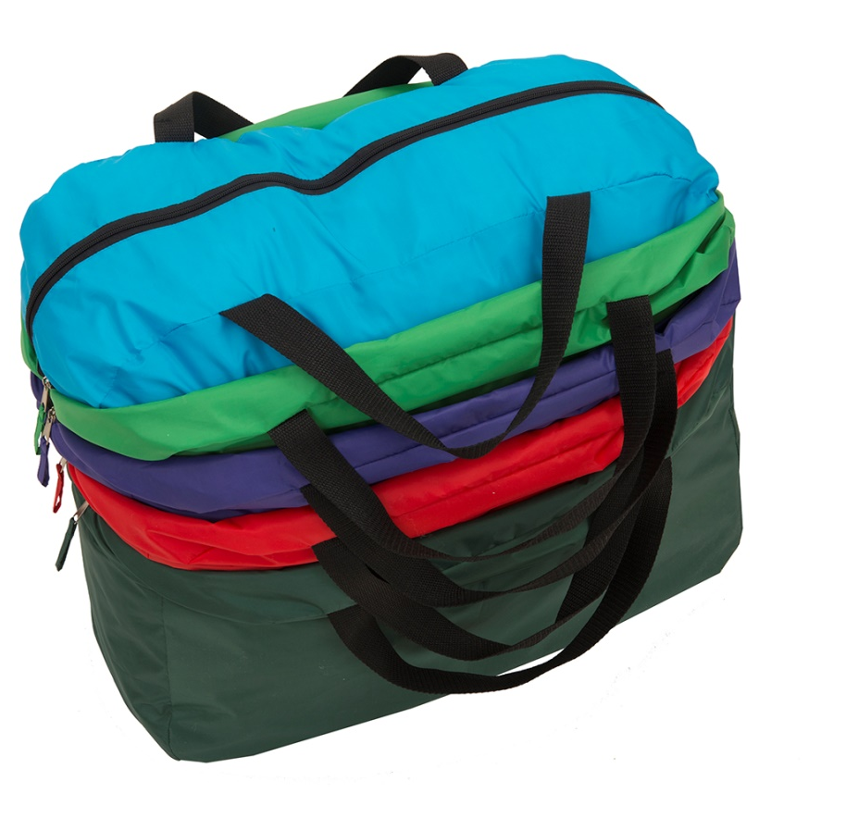
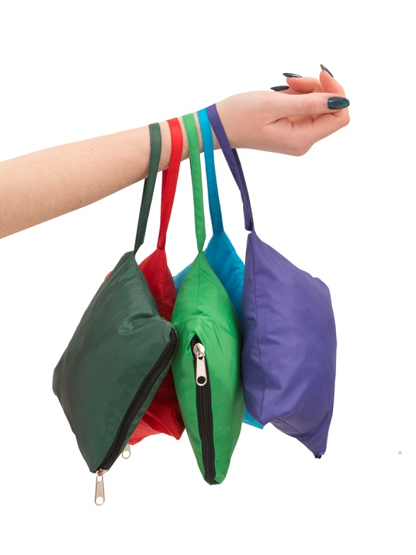
СУМКА ДОРОЖНАЯ СКЛАДНАЯ
ВАРИАНТЫ ЦВЕТОВ:
КРАСНЫЙ
ФИОЛЕТОВЫЙ
БИРЮЗА
САЛАТ
БОЛОТНЫЙ
Так же вы можете заказать сумки складные в ваших корпоративных цветах . Минимальная партия – 200 штук.

Slide 5
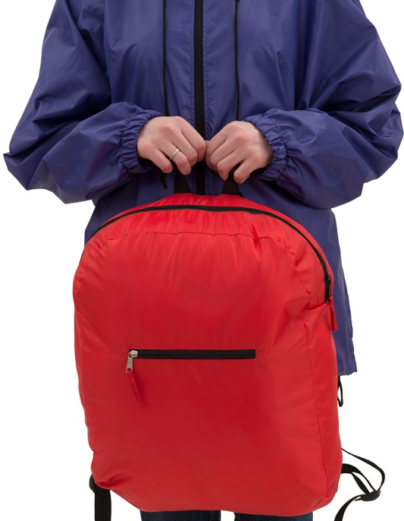
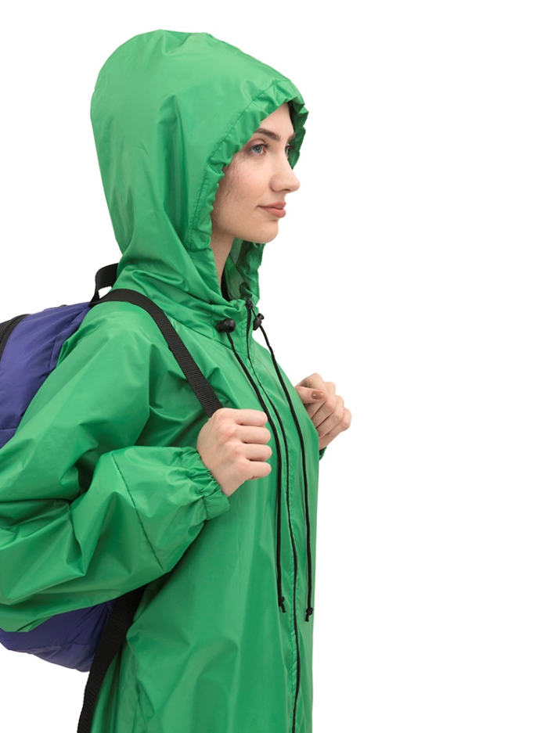
РЮКЗАК СКЛАДНОЙ
Складной рюкзак можно использовать непосредственно как рюкзак для транспортировки легких, но объемных вещей, и как непромокаемый чехол для кожаного рюкзака или сумки.
Можно взять с собой на непродолжительную экскурсию, во время которой вам потребуются теплые вещи (посещение пещер, водопадов, подъем в горы).
Рюкзак складывается в собственный карман и занимает очень мало места в чемодане.
Размер рюкзака: 44*34*13
Размер в сложенном виде: 13*17
Благодаря используемым при пошиве тканям, наши рюкзаки:
Водонепроницаемы и отталкивают грязь
Прочны и износостойки
Не требуют особого ухода
Можно стирать в стиральной машинке
Прекрасно брендируются
Очень демократичны по стоимости

Slide 6
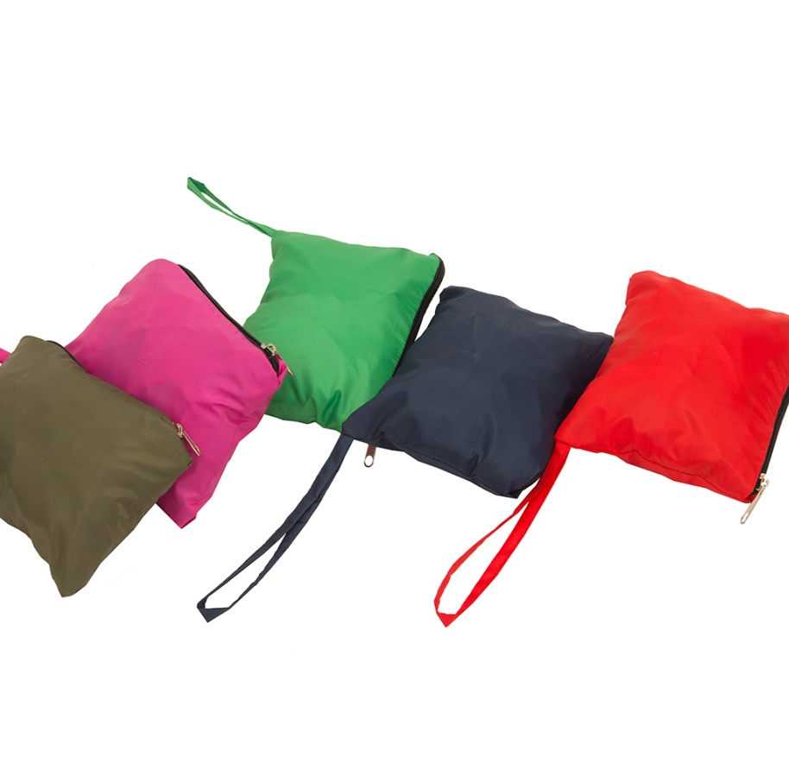

РЮКЗАК СКЛАДНОЙ
ВАРИАНТЫ ЦВЕТОВ:
КРАСНЫЙ
МАЛИНА
Т. СИНИЙ
САЛАТ
ХАКИ
Так же вы можете заказать рюкзаки в ваших корпоративных цветах . Минимальная партия – 200 штук.

Slide 7
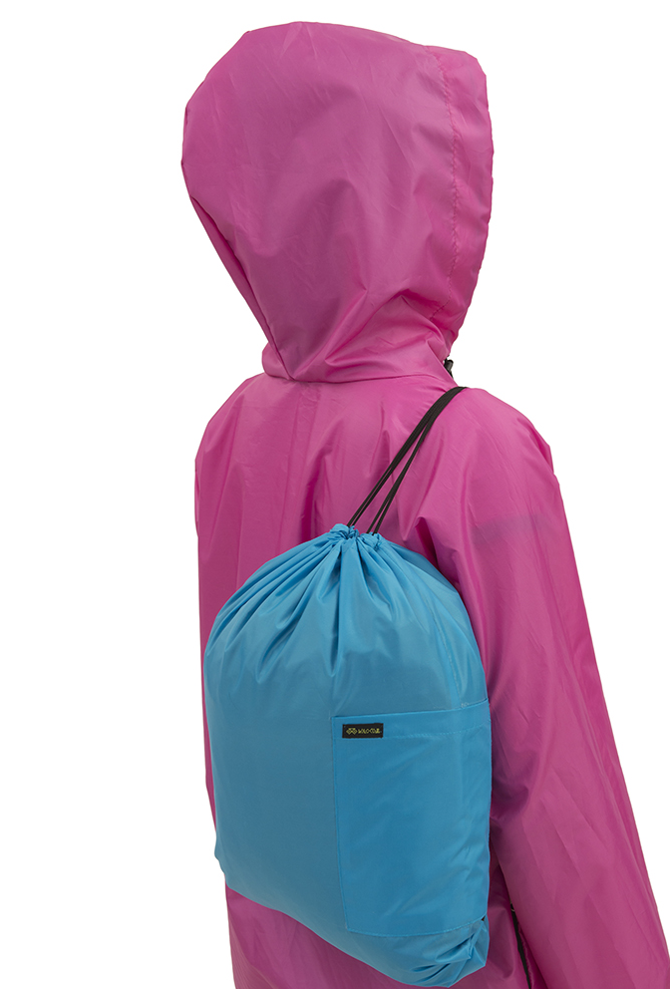
Сумка – мешок складная
Новая версия классического мешка для обуви. Мы добавили боковой наружный карман для бутылки с водой и внутренний кармашек для мелочи. Так же в этот кармашек можно сложить сам мешок, когда он перестает быть вам нужен.
Рюкзак складывается в собственный карман и занимает очень мало места в сумке или чемодане.
Размер рюкзака: 44*37
Размер в сложенном виде: 12*15
Благодаря используемым при пошиве тканям, наши сумки - мешки:
Водонепроницаемы и отталкивают грязь
Прочны и износостойки
Не требуют особого ухода
Можно стирать в стиральной машинке
Прекрасно брендируются
Очень демократичны по стоимости

Slide 8
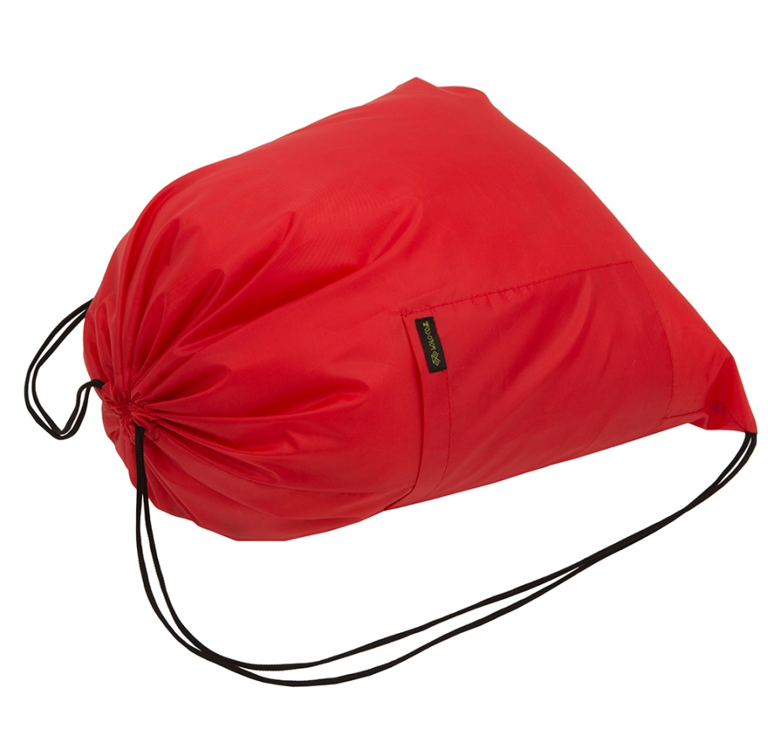
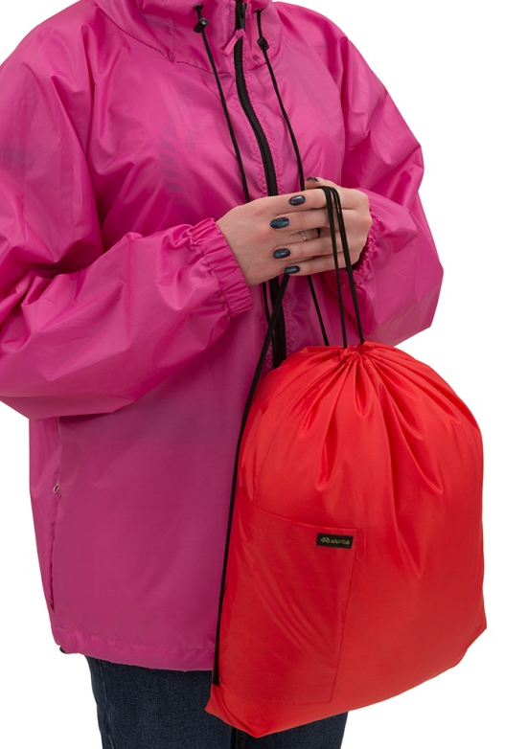
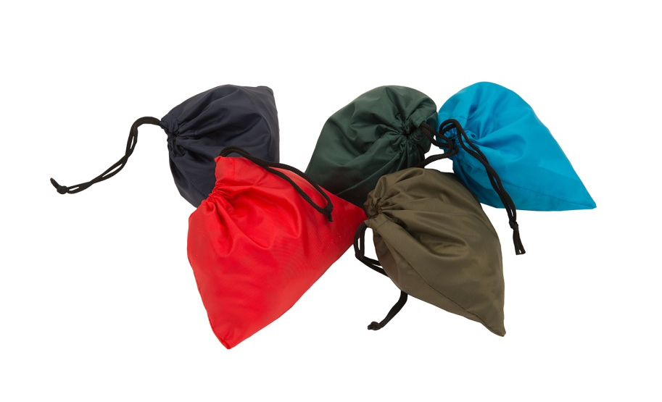
Сумка мешок складная
ВАРИАНТЫ ЦВЕТОВ:
КРАСНЫЙ
БИРЮЗА
ФИОЛЕТОВЫЙ
Т. СИНИЙ
ХАКИ
Так же вы можете заказать рюкзаки в ваших корпоративных цветах . Минимальная партия – 200 штук.

Slide 9
Сумка поясная трансформер
Поясные сумки – один из хитов сезона. Они буквально не сходят с подиумов мира и полос модных журналов.
Наша версия не только актуальна, но еще и мега удобна и вместительна.
Как только вы понимаете, что место в сумке заканчивается, смело расстегивайте нижнюю молнию и увеличивайте вместимость сумки в два раза.
У сумки три позиции и, соответственно три размера:
Размеры: 13*28, 17*28, 26*28
Благодаря используемым при пошиве тканям, наши рюкзаки:
Водонепроницаемы и отталкивают грязь
Прочны и износостойки
Не требуют особого ухода
Можно стирать в стиральной машинке
Прекрасно брендируются
Очень демократичны по стоимости

Slide 10
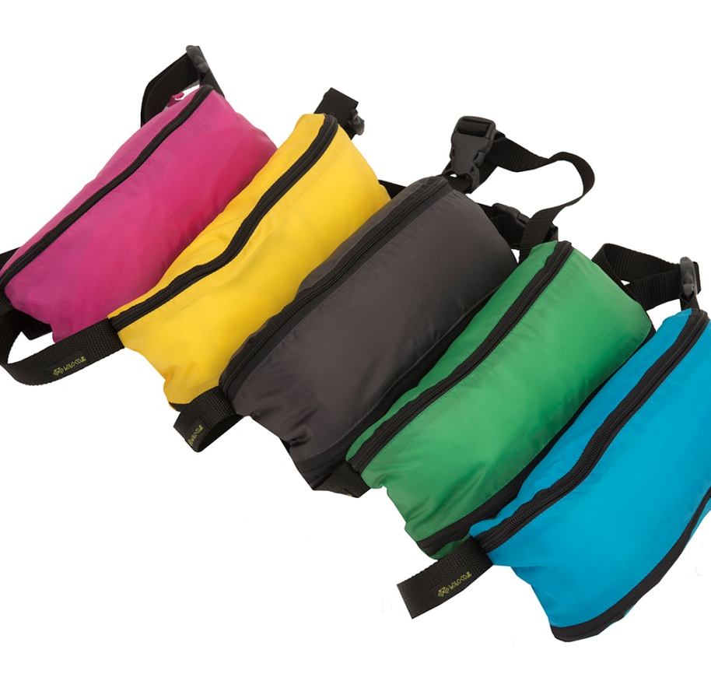
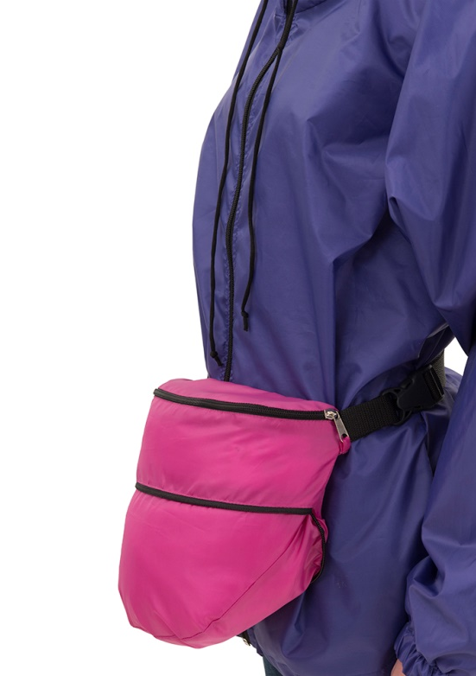
Сумка поясная трансформер
ВАРИАНТЫ ЦВЕТОВ:
МАЛИНА
БИРЮЗА
СЕРЫЙ
САЛАТ
ЖЕЛТЫЙ
Так же вы можете заказать сумки поясные в ваших корпоративных цветах . Минимальная партия – 200 штук.

Slide 11
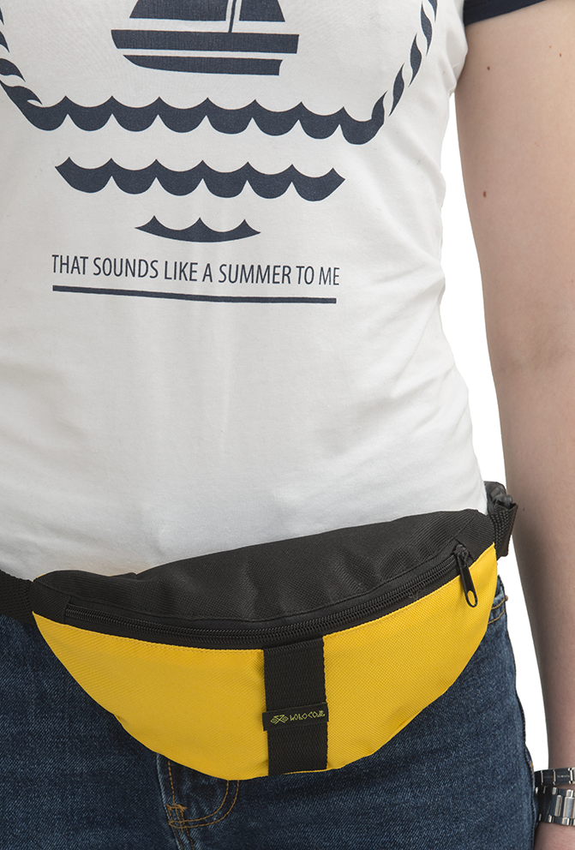
Сумка поясная «банан»
А эта сумка для тех, кто ностальгирует по лихим и дико модным 90-ым! Поясная сумка «Банан» - компактная, актуальная и очень удобная. Заменяет кошелек, вмещает мобильник и кредитку, освобождает руки для более важных дел, например, фотоохоты за достопримечательностями.
Мы сшили «банан» в пяти съедобных цветах.
Размер: 24*12
Благодаря используемым при пошиве тканям, наши рюкзаки:
Водонепроницаемы и отталкивают грязь
Прочны и износостойки
Не требуют особого ухода
Можно стирать в стиральной машинке
Прекрасно брендируются
Очень демократичны по стоимости

Slide 12
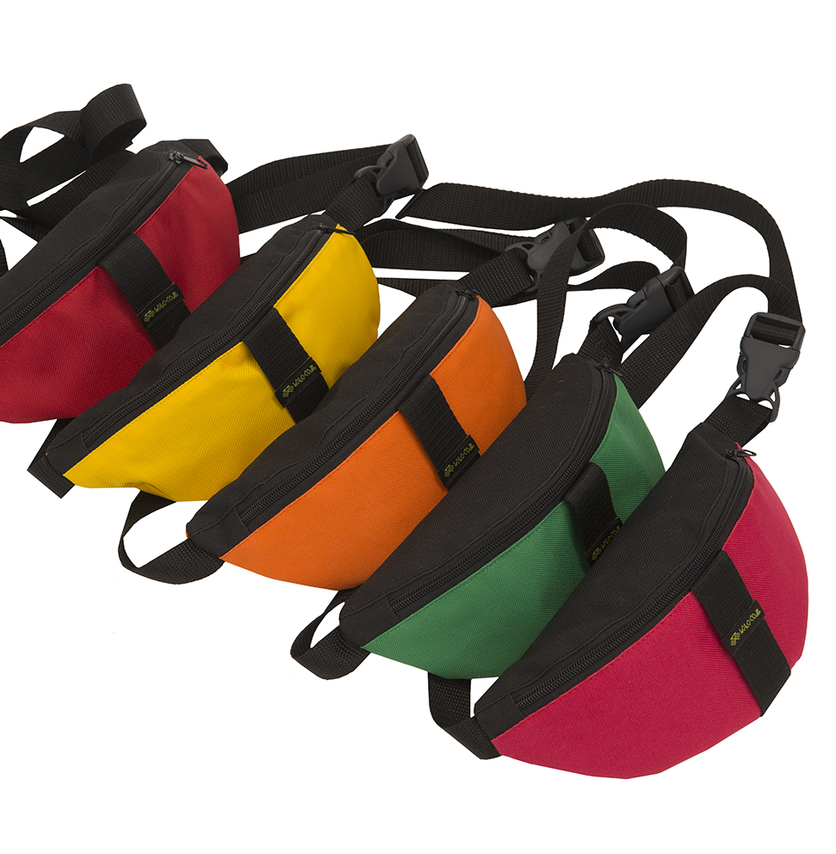
Сумка поясная «банан»
ВАРИАНТЫ ЦВЕТОВ:
КРАСНЫЙ
ФУКСИЯ
ОРАНЖ
ЖЕЛТЫЙ
ЗЕЛЕНЫЙ
Так же вы можете заказать сумки «Бананы» в ваших корпоративных цветах . Минимальная партия – 200 штук.

Slide 13
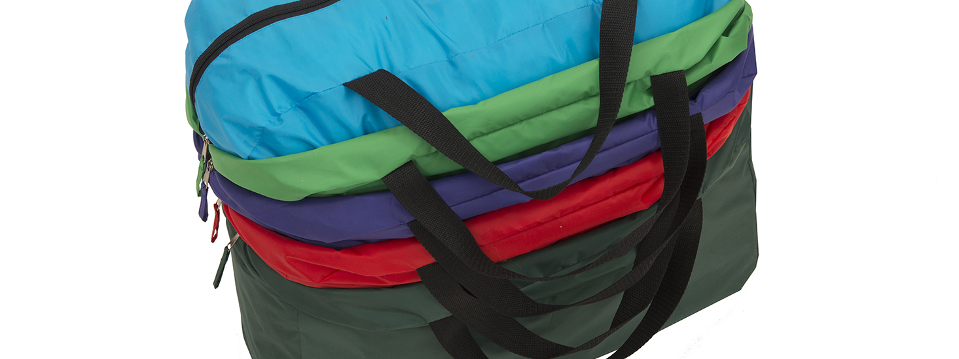
Новая коллекция сумок
ТМ HOBOCODE
ДЕМОКРАТИЧНЫЕ ТОВАРЫ
ДЛЯ ОТДЫХА И ПУТЕШЕСТВИЙ
СДЕЛАНО В РОССИИ
2018

